Slide 1
Изключения
Управление на грешките

Slide 2
Какво е изключение?
Изключение (exception) в .NET представлява събитие, което уведомява програмиста, че е възникнало обстоятелство (грешка), непредвидено в нормалния ход на програмата. Това става като методът, в който е възник- нала грешката изхвърля специален обект съдържащ информация за вида на грешката, мястото в програмата, където е възникнала, и състоянието на програмата в момента на възникване на грешката.Когато възникне изключение, конкретното състояние на програмата се запазва и се търси обработчик на изключението (exception handler).
Изключенията се предизвикват или "хвърлят" (throw an exception) от програмен код, който трябва да сигнализира на изпълняващата се програма за грешка или необичайна ситуация. Например ако се опитваме да отворим файл, който не съществува, кодът, който отваря файла, ще установи това и ще хвърли изключение с подходящо съобщение за грешка.

Slide 3

Демо - Изключения

Slide 4
Как обработваме (прихващаме) изключение?
След като един метод хвърли изключение, средата за изпълнение търси код, който евентуално да го прихване и обработи. За да разберем как действа този механизъм ще разгледаме понятието стек на извикване на методите. Това е същият този стек, в който се записват всички променливи в програмата, параметрите на методите и стойностните типове.

Slide 5
Прихващане на изключения
Добра практика е всяко възможно изключение в програмния код да се прихваща и да е обработва
Един try..catch..finally блок може да има множество catch части, ако искаме да прихващаме изключение от различен тип
Винаги по-конкретните изключения трябва да стоят в по-преден блок, а общият клас за всички изключения (Exception) да бъде последен

Slide 6
Прихващане на изключения (code example)
try {
// код, който може да хвърли изключение;
} catch (ExceptionType objectName) {
// хващаме изключението;
} catch (AnotherExceptionType objectName) {
// хващаме друго изключение;
} finally {
// код, който винаги се изпълнява;
}

Slide 7
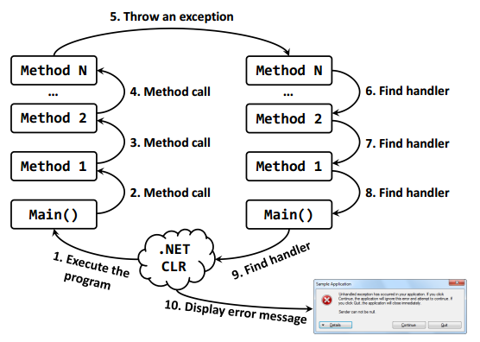
Call-Stack

Slide 8

Демо - Прихващане на изключения

Slide 9
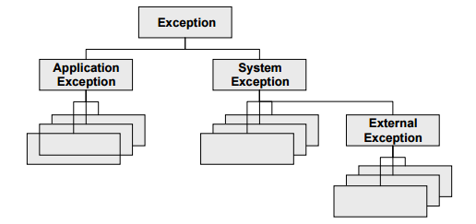
Йерархия на изключенията

Slide 10
Йерархия на изключенията
В .NET Framework има два типа от изключения: изключения генерирани от дадена програма (ApplicationException) и изключения генерирани от средата за изпълнение (SystemException). Всяко едно от тези изключения включва собствена йерархия от изключения-наследници.

Slide 11
Класът Exception
В .NET Framework Exception е базовият клас на всички изключения. Няколко класа на изключения го наследяват директно, включително ApplicationException и SystemException. Тези два класа са базови за почти всички изключения, възникващи по време на изпълнение на програмата.

Slide 12
Application vs. System Exceptions
Изключенията в .NET Framework са два вида – системни и потребителски. Системните изключения са дефинирани в библиотеките от .NET Framework и се ползват вътрешно от него, а потребителските изключения се дефинират от програмиста и се използват от софтуера, по който той работи. При разработката на приложение, което хвърля собствени изключения, е добра практика тези изключения да наследяват Exception. Наследяването на класа SystemException би трябвало да става само вътрешно от .NET Framework.

Slide 13
Application Exceptions
Добра практика в софтуерното инженерство е всеки модул / компонент / програма да дефинира малък брой application exceptions (изключения написани от автора на модула / програмата) и този компонент да се ограничава само до тях, а не да хвърля стандартни .NET изключения, наричани още системни изключения (system exceptions). Така ползвателят на този модул / компонент знае какви изключения могат да възникнат в него и няма нужда да се занимава с технически подробности.

Slide 14
Създаване на изключения
Изключенията представляват правилния начин да се индикира за възникнала грешка
Изключения могат да се създават посредством ключовата дума throw последвана от инстанция на клас наследник на Exception

Slide 15
Хвърляне на изключения (конструкцията throw)
Изключения в C# се хвърлят с ключовата дума throw, като първо се създава инстанция на изключението и се попълва нужната информация за него. Изключенията са обикновени класове, като единственото изискване за тях е да наследяват System.Exception.

Slide 16

Демо - Създаване на изключения

Slide 17
Конструкцията try-finally
Всеки блок try може да съдържа блок finally. Блокът finally се изпълнява винаги при излизане от try блока, независимо как се излиза от try блока. Това гарантира изпълнението на finally блока, дори ако възникне неочаквано изключение или методът завърши с израз return.

Slide 18
Кога да използваме try-finally?
Блокът finally е незаменим при нужда от освобождаване на вече заети ресурси. Ако го нямаше, никога не бихме били сигурни дали разчист- ването на заделените ресурси няма случайно да бъде прескочено при нео- чаквано изключение или заради използването на някой от изразите return, continue или break.
Друго подходящо приложение за използване на try-finally е когато ползваме външни (за приложението ни) ресурси: файлове, мрежови връзки, графични елементи от операционната система, комуникационни канали (pipes), потоци от и към различни периферни устройства (принтер, звукова карта, карточетец и други)

Slide 19

Демо - Освобождаване на ресурси

Slide 20
Using блок
Using автоматично затваря използваните от нас ресурси, когато приключи изпълнението си
Използвайте using при работа с всички класове, които имплементират IDisposable. Проверявайте за IDisposable в MSDN.

Slide 21

Демо - Using блок

Slide 22

Въпроси

Slide 23
Задачи за домашна работа
Напишете програма, която прочита число от конзолата. В случай, че въведения низ не е число изпишете на екрана грешка, съобщаваща за този exception. В случай, че е число – изпишете числото умножено по 5. Винаги накрая на програмта да излиза съобщения на конзолата „End of program”! Използвайте конструкцията try….catch….finally.

Slide 24
Задачи за домашна работа
Направете клас за потребител съдържащ полета за e-mail и парола.
Направете валидация за двете полета, като при намиране на невалидни данни създавайте изключения.
Валиден e-mail: над 5 символа, съдържа @ и .
Валидна парола: съдържа минимум 6 символа и поне една цифра
Създайте програма, която приема данни за 3 потребителя и обработва коректно възможните изключения

Slide 25
Задачи за домашна работа
Напишете метод, който приема като параметър име на текстов файл и прочита съдържанието му и го връща като String. Напишете метод, който приема като параметри име на текстов файл и String и записва низa във файла. Нека в самите методи да няма TRY-CATCH конструкция. Използвайте методите в main метода.
Напишете програма, която чете текстов файл ред по ред. Ако редът не завършва с точка, въпросителен или удивителен знак, хвърлете ваше собствено изключение SentenceNotCompletedException.

